Slide 1
DP基础
AFOed zrz

Slide 2
复习+热身

Slide 3
P1359租用游艇
https://www.luogu.com.cn/problem/P1359

Slide 4
P1359租用游艇
直接 n^2 枚举j~i即可

Slide 5
P1439最长公共子序列
https://www.luogu.com.cn/problem/P1439
（伪装成最长公共子序列的最长上升子序列）

Slide 6
P1439最长公共子序列
有个很有趣的 n log n 做法
正常做法是说，每个下标i，记以i为结尾的上升子序列最长长度，然后转移用数据结构优化到n log n
但是可以反过来，记长度为i的上升子序列结尾处的数最小是多少，遇到一个数直接在我们维护的数组里二分。
最后最大的有值的点就是结果。

Slide 7
P1356数列的整除性
https://www.luogu.com.cn/problem/P1356

Slide 8
P1356数列的整除性
记i为是否能达到模k为i，直接平移转移

Slide 9
P1352没有上司的舞会
https://www.luogu.com.cn/problem/P1352

Slide 10
P1352没有上司的舞会
简单的树形DP,每个点设两个状态表示选或不选

Slide 11
一维序列上的DP
有这么几类典型模型
区间DP
斜率优化DP（先不讲
四边形不等式优化DP（先不讲
凸优化DP（先不讲
但是有很多其他序列上DP不知道该叫什么

Slide 12
区间DP
基本就是开个二维数组，f_l,r就表示l到r这一个区间的答案
转移的时候一般先枚举区间长度，再枚举区间位置
简单题一般是仅在端点位置差1的状态之间转移（这样就是n^2）
离谱一些就需要枚举区间中间点，一般要加优化
按需要再加状态

Slide 13
P1005矩阵取数游戏
https://www.luogu.com.cn/problem/P1005

Slide 14
P1005矩阵取数游戏
对每行分别DP，最后再加起来
设dp_l,r为还剩l到r这一段时的最大分，直接转移到dp_l+1,r和dp_l,r+1即可
注意写高精

Slide 15
P7914括号序列
https://www.luogu.com.cn/problem/P7914
（CSP-S 2021 T2）

Slide 16
P7914括号序列
先把每一个区间能否是S序列弄出来
考虑如何不重不漏地统计所有合法序列
显然要枚举中间断点
直接枚举断点把两边的ans加起来显然重了（比如“()()()()”就会被统计3次）
记一个f_l,r表示l到r放在了一个括号里的方案数，这样每个AB型的只会在最右边（或者最左边）那个括号处统计一次
这样(),(S),(A),(AS),(SA),AB都可以处理了，是n^3的
然而还有烦人的ASB型

Slide 17
P7914括号序列
直接枚举ASB中S的两端就n^4了
然而再开一个g_l,r存l到r左边合法右边是S的方案数就直接n^3了

Slide 18
那些奇怪的DP
这里有一些不像有套路，但又似乎不难想到用DP解决的问题

Slide 19
P1654 OSU!
https://www.luogu.com.cn/problem/P1654
应该能想到n^2的做法

Slide 20
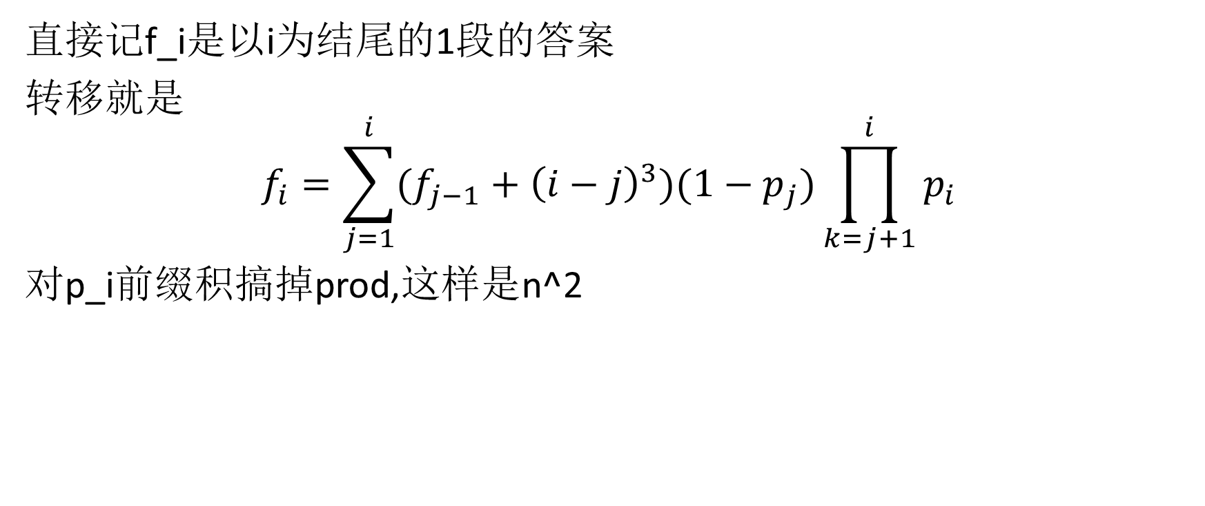
P1654 OSU!
直接记f_i是以i为结尾的1段的答案
转移就是
$$f_{i}=\sum_{j=1}^{i}{(f_{j−1}+{\left(i−j\right)}^{3})(1−p_{j})\prod_{k=j+1}^{i}{p_{i}}}$$
对p_i前缀积搞掉prod,这样是n^2

Slide 21
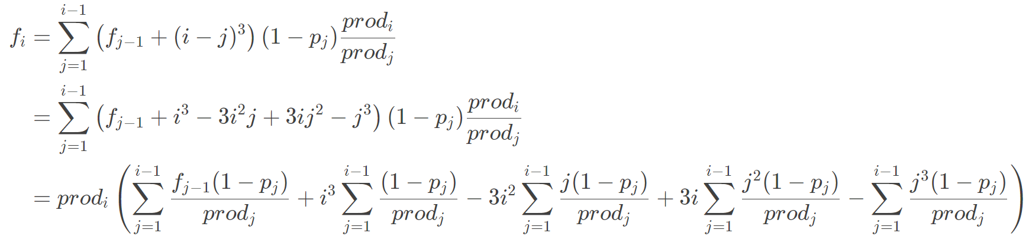
P1654 OSU!
然而式子是可以拆的
于是这五个都用前缀和搞一下就做完了

Slide 22
P1415拆分数列
https://www.luogu.com.cn/problem/P1415

Slide 23
P1415拆分数列
看到要求之间有些相互冲突，一轮DP解决不了
考虑分两次DP
第一次从前往后DP先找到最后一个能有多小
第二次从后往前DP让前面最大
先记下每个位置后面第一个非0位置
注意到位数大的一定更大，第一次时判一下位数相同时能否转移，再往右的直接进行贡献
第二次时看右边的数能否比左边同位数时大，以内的直接转移

Slide 24
树上的DP
顾名思义，一般只是子节点对父节点的转移（或有时反过来）
今天先只讲换根DP
换根DP一般需要DFS两次，第一次统计各子树信息，第二次统计各节点假想为根时的答案

Slide 25
CF337D book of evil
https://www.luogu.com.cn/problem/CF337D

Slide 26
CF337D book of evil
称出现怪物的点为关键点
每个点求出关键点到它最远的距离，然后统计每个点的这个最远距离是否小于d即可
怎么统计到关键点的最远距离
统计子树内关键点显然很简单，第一次DFS时可以把子树内最远关键点算出来
第二次DFS时需要父节点向下传一个父节点作为子树时到父节点的最远距离，也就是父节点除去该子树后剩余关键点到它的最远距离
然而可能去除掉最远点所在的子树，故找一个次远点即可

Slide 27
先讲到这，后续内容敬请期待！

